Slide 1
«Их именами названы улицы нашего города»

Slide 2

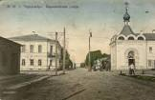
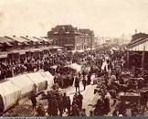
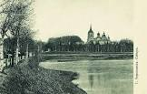
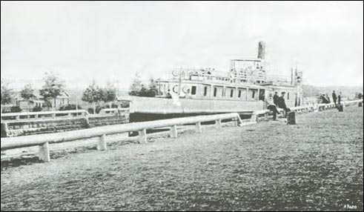
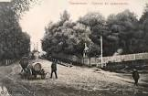
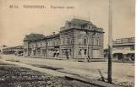
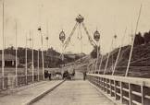
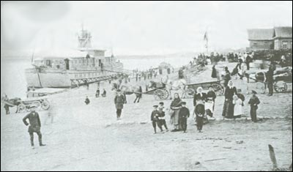
Сто лет назад
Согласно «Списку населенных мест Новгородской губернии» 1912 года, в Череповце было 19 улиц: Благовещенская, Дворянская, Заводская, Крестовская и др.
Главная — Воскресенский проспект.

Slide 3
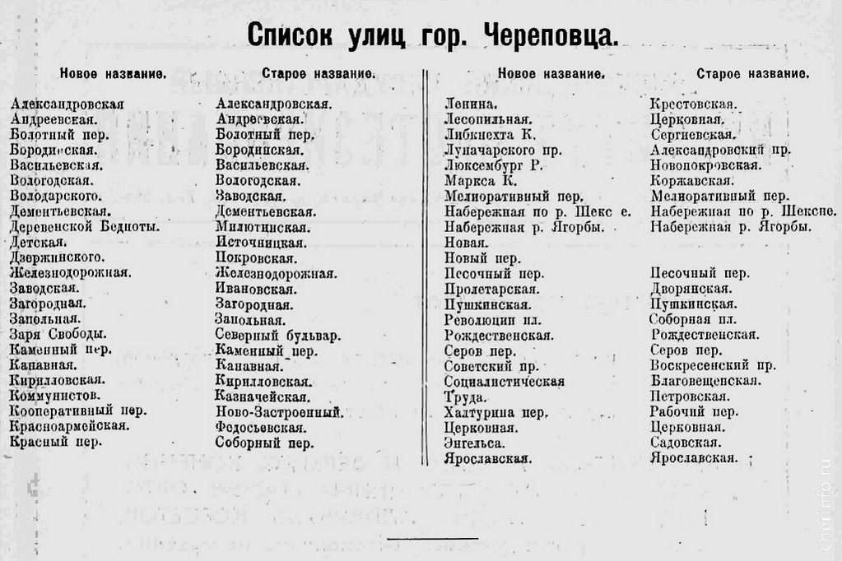

Slide 4
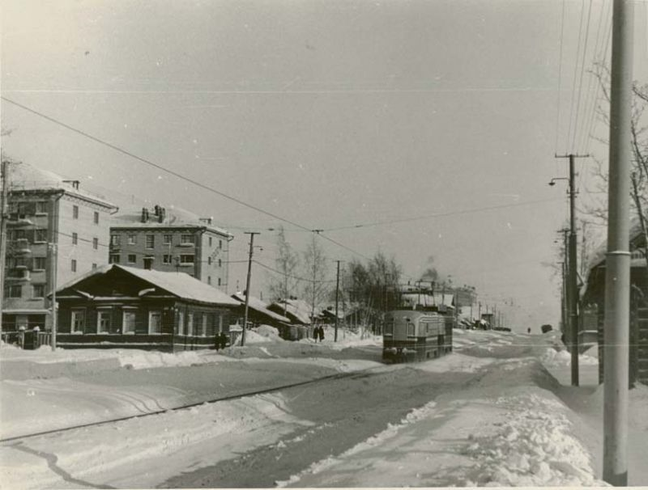
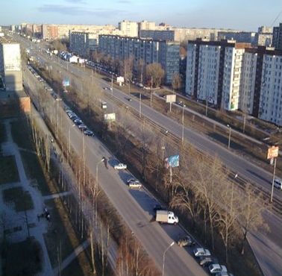
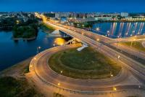
Проспект Победы
Проспект Победы - одна из самых длинных улиц города. Ее протяженность составляет около 11 км. Она пролегает от улицы Мира до улицы Олимпийской, соединяя два района: Заягорбский и Индустриальный. В разное время она называлась по разному. Первоначально у улицы не было названия, хотя она была главной улицей села Федосьево и при этом – дорогой через село, продолжением которой являлась полевая дорога. Точно установить, когда у улицы появилось название, невозможно, так как нет документов, подтверждающих этот факт. Предположительно, это произошло в конце XVIII в., когда был учрежден "при Череповецком монастыре... город под наименованием Череповец" и был принят его первый генеральный план.

Slide 5
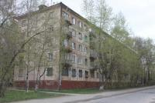
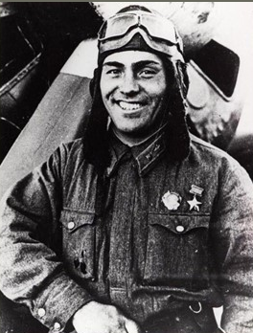
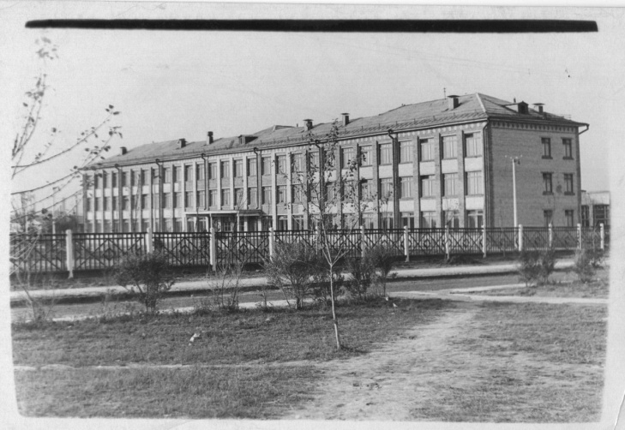
Улица Жукова
Улица названа в 1975 году в честь летчика Михаила Петровича Жукова, уроженца деревни Ружбово Череповецкого района.
8 июля 1941 года за мужество и отвагу Жукову в числе первых было присвоено звание Героя Советского Союза.
С 22 июня 1941 г. по 31 декабря 1942 г. совершил 259 боевых вылетов, участвовал в 47 воздушных боях, лично сбил три бомбардировщика. Погиб в воздушном бою в 1943 году.

Slide 6
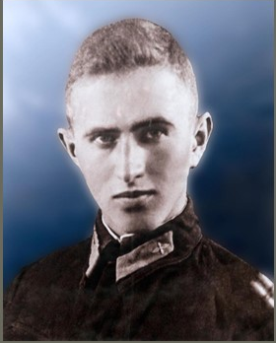
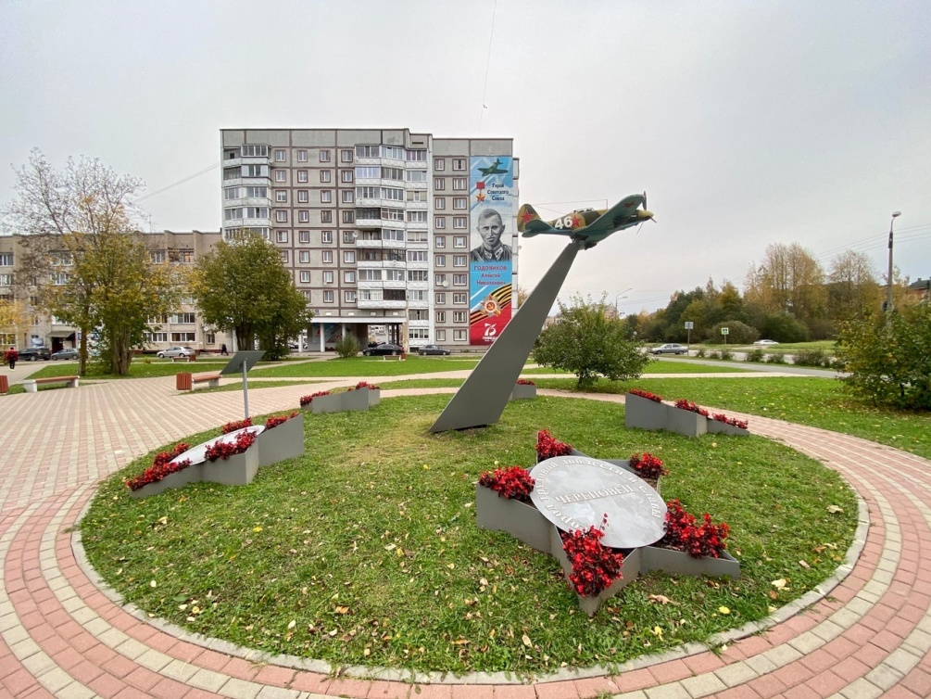
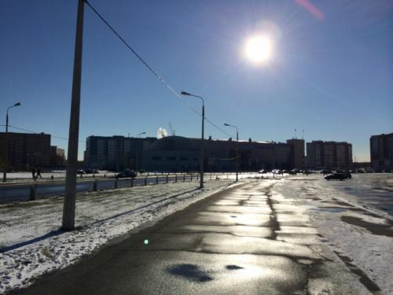
Улица Годовикова
Улица названа в честь Героя Советского Союза летчика Алексея Годовикова, который погиб в 1942 году, защищая небо над городом Череповцом. Годовиков был похоронен в Череповце. На Соборной горке в 1947 г. установлен гранитный памятник на могиле героя. Первоначально в честь героя была названа одна из улиц в поселке строителей Панькино. Но потом бараки снесли, а название улицы в конце 1980-х гг. «перекочевало» в Зашекснинский район. В 2016 году по инициативе ТОС "Октябрьский" на противоположной стороне от ТЦ "Июнь" (Годовикова, 37) появился сквер имени Героя Советского Союза А. Н. Годовикова (сквер Годовикова).

Slide 7
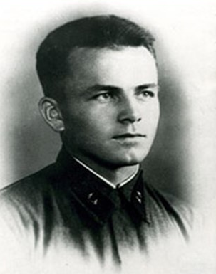
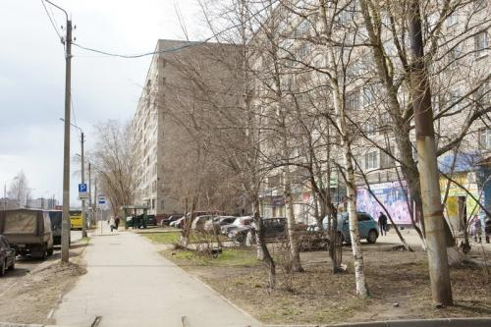
Улица Моченкова
Улица названа в 1975 году в честь Леонида Ивановича Моченкова. уроженца деревни Углы Череповецкого района. Осенью 1941 года он сражался под Москвой. В 1943 году жаркие бои разгорелись на Курской дуге. На одном из участков фронта фашисты цепко держались за деревню Сычи. Плотный огонь врага прижимал наших к земле. Тогда группа стрелков с комбатом Моченковым во главе через овраги, скрытно проникла в тыл врага и атаковала его. Обойдя гитлеровцев с тыла, батальон Моченкова уничтожил более 150 солдат и офицеров противника, дав возможность нашим войскам продвинуться вперед. В разгар этого боя комбат получил ранение в ногу. Узнав об этом, комбриг предложил ему отправиться в медсанбат. Но Моченков ограничился перевязкой и повел свой батальон в атаку. До вражеских траншей оставалось несколько метров, когда комбат упал. Его бойцы ворвались в окопы, завязался рукопашный бой. Вскоре опорный пункт был в руках у наших. Только после боя комбата Л. И. Моченкова доставили в полевой госпиталь, где он вскоре скончался. Звание Героя Советского Союза Моченков получил посмертно, 15 января 1944 года.

Slide 8
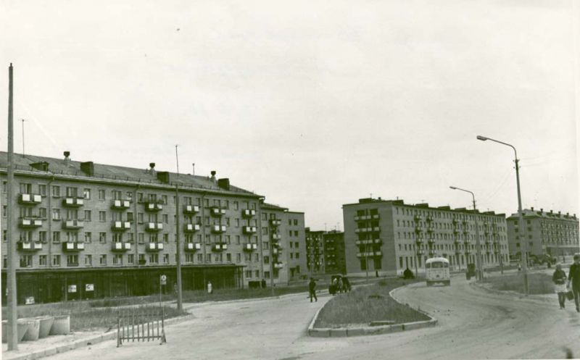
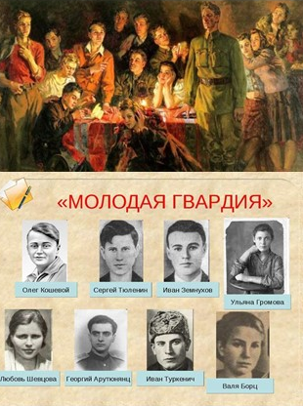
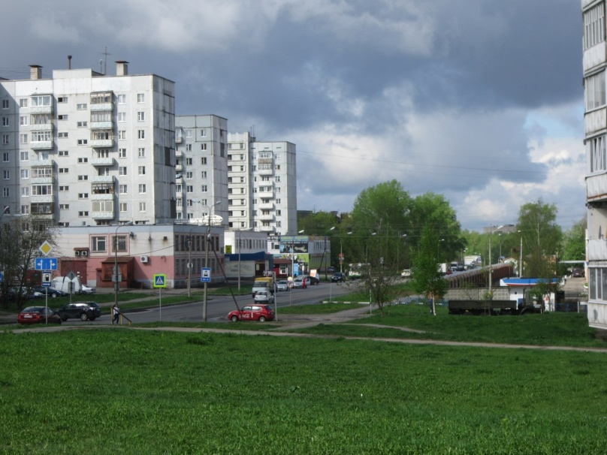
Улица Краснодонцев
Улица Краснодонцев протянулась, почти параллельно железной дороге, через всю Зареченскую часть города от улицы Гоголя до улицы Олимпийской.
Эта улица появилась в Череповце в 1965 году к 20-летию Победы в Великой Отечественной войне в честь подвига комсомольской организации «Молодая гвардия» города Краснодона, боровшейся в 1942-1943 г.г. против фашистских оккупантов. Героическая деятельность молодогвардейцев изображена в романе Александра Фадеева «Молодая гвардия» и одноименном кинофильме режиссера Сергея Герасимова (1948 г.).

Slide 9
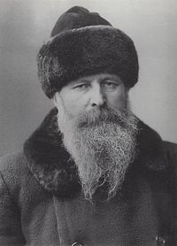
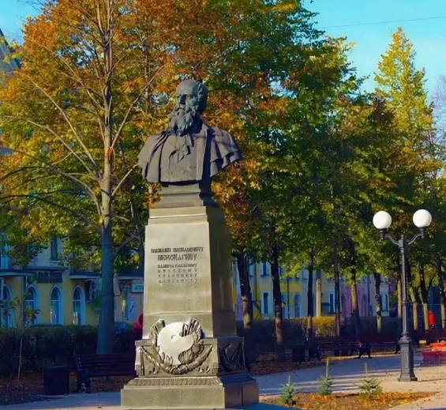
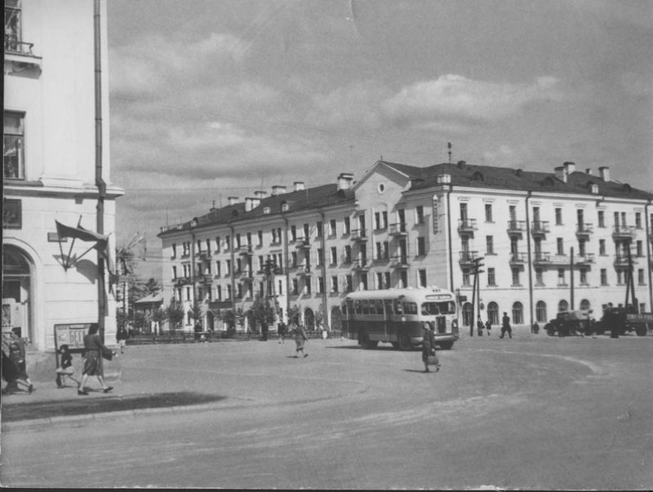
Улица Верещагина
Улица названа в честь выдающегося русского художника Василия Васильевича Верещагина (1842-1904).
В.В.Верещагин родился в Череповце, происходил из старинного дворянского рода, воспитывался в морском кадетском корпусе, но карьера морского офицера была не для него. Окончив корпус первым учеником, он подает в отставку, чтобы навсегда посвятить себя искусству. Учился в Петербургской Академии художеств (1860-1863).
Верещагин много путешествовал: бывал в Крыму, на Дунае, в Сирии и Палестине, в Америке и Японии. Участвовал в военных действиях русской армии в Туркестане, русско-турецкой и русско-японской войне. Погиб в Порт-Артуре при взрыве броненосца «Петропавловск».
Создал серии картин – «Туркестанская», «Балканская», цикл, посвященный Отечественной войне 1812 г., в которых с глубоким драматизмом показал жестокие будни войны («Смертельно раненый», «Перед атакой», «Под Плевной» и др.)

Slide 10
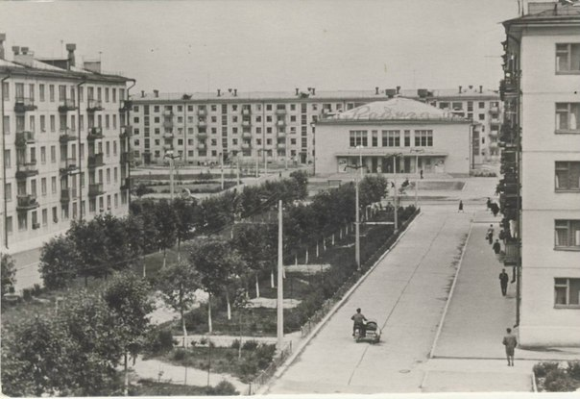
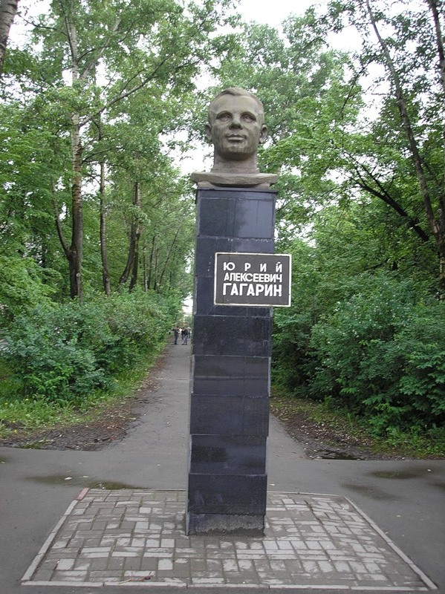
Улица Гагарина
12 апреля 1961 года Череповец был охвачен той же эйфорией, что и вся страна, – советский космонавт стал первым в мире, кто преодолел земное притяжение. А уже 11 мая 1961 года – через месяц после первого полета человека в космос – в нашем городе появилась улица Юрия Гагарина. Череповецкая улица, названная в честь космонавта, стала одной из первых улиц Гагарина в Советском Союзе. Она протянулась от улицы Ленина до улицы Мира. До этого улица носила название Клубной.
В конце 60-х, после смерти Юрия Алексеевича, в аллее на одноименной улице появился бюст первого космонавта, выполненный скульпторами В. Дук и В. Харченко. Он установлен в 1977 г. на средства рабочих сортопрокатного цеха металлургического завода.

Slide 11
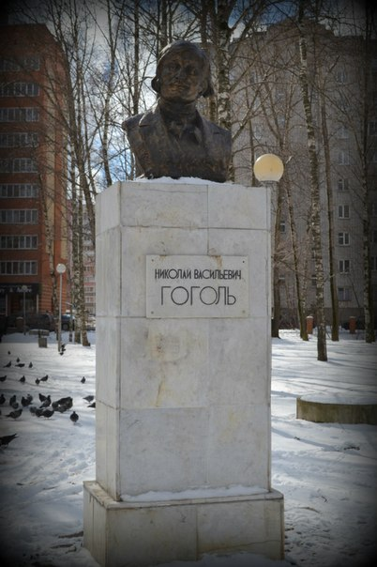
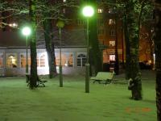
Улица Гоголя
Улица названа в честь великого русского писателя Николая Васильевича Гоголя. Имя Н. В. Гоголя в нашем городе носит не только улица, но и сквер на пересечении улиц Первомайской, Гоголя и проспекта Победы. В Череповце есть и памятник Н.В. Гоголю, хотя гениальный писатель никогда не бывал в нашем городе.
С того места, где сейчас находится улица Гоголя, и начиналось Заречье. Первыми новоселами были рабочие и служащие судостроительного завода, которые строили здесь деревянные двухэтажные дома без особых коммунальных удобств.

Slide 12
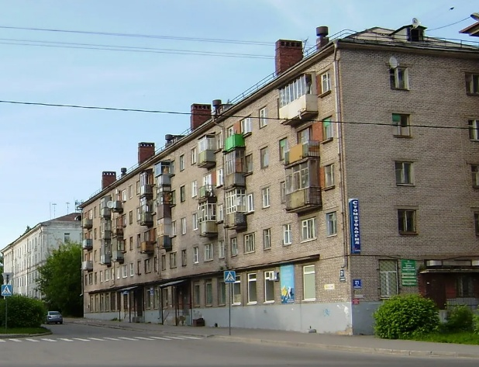
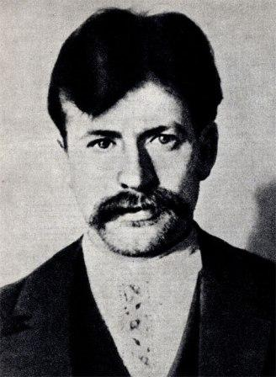
Улица Бабушкина
Улица названа в честь известного революционера, соратника Ильича рабочего-металлиста Бабушкина Ивана Васильевича, уроженца Вологодской области. За неполных 30 лет жизни он прошел путь от рабочего завода за Невской заставой до корреспондента знаменитой ленинской газеты «Искра». Бабушкин был активным членом революционного кружка, участвовал в «Союзе борьбы за освобождение рабочего класса». Его не раз арестовывали за антиправительственную деятельность и бросали в тюрьму. Часто он жил на нелегальном положении, постоянно опасаясь ареста. В 1902 г. Бабушкин, совершив побег из тюрьмы, сумел приехать в Лондон и встретится с В.И.Ленином. Осенью он вернулся в Россию, продолжил революционную деятельность и начал издание «Искры». С 1903 г. Бабушкин находился в ссылке в Сибири. Жизнь революционера оборвалась в 1906 г. Выполняя задание Иркутского комитета партии большевиков, он с товарищами вез из Читы оружие для рабочих. Группу выследили на станции в Иркутске и расстреляли.
Имя И. В. Бабушкина улица получила во второй половине XX в. В настоящее время улица Бабушкина протянулась от Клубного проезда до улицы Парковой.

Slide 13
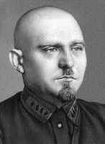
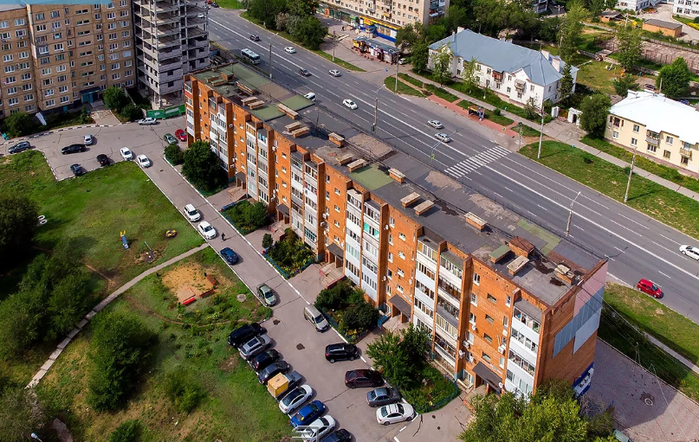
Улица командарма Белова
Улица носит имя нашего знатного земляка легендарного командарма Ивана Панфиловича Белова.
И.П.Белов занимал высокие военные посты. Он командовал войсками Северо-Кавказского, Ленинградского, Московского и Белорусского военных округов. В 1935г. ему было присвоено звание командарма 1-го ранга. Он являлся членом Bоенного Совета Народного Комиссариата обороны, избирался членом ЦИК СССР, был делегатом съезда партии.
Черная полоса сталинских репрессий не обошла и Ивана Панфиловича. Когда он высказал свое несогласие с необоснованным приговором по «делу» Тухачевского, сам поплатился свободой и жизнью. Арестован 7 января 1938 г. Военной коллегией Верховного суда СССР. 29 июля 1938 г. приговорен как участник «контрреволюционной организации и военно-фашистского заговора» к высшей мере наказания. Расстрелян в г. Москва 29 июля 1938 г.

Slide 14
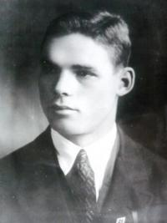
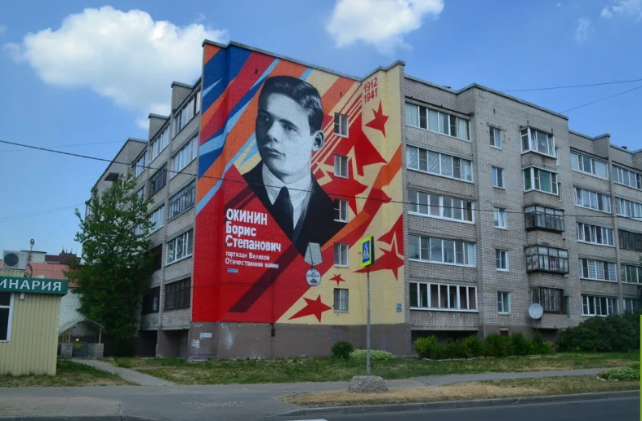
Улица Партизана Окинина
Улица названа в честь Бориса Степановича Окинина, уроженца деревни Лычно Устюженского района. Окинин работал инженером на Невском судостроительном заводе под Ленинградом. На заводе был сформирован отряд для действий в тылу врага. Окинина зачислили в его состав и назначили пулеметчиком. 15 декабря 1941 года на лагерь отряда напали фашисты. Отряд начал отходить в глубь леса. Окинин задержал врага. Посмертно награжден медалью «За отвагу».

Slide 15
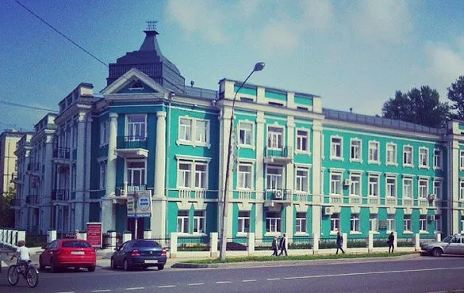
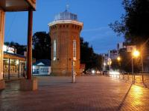
Улица Ленина
Улица Ленина берёт свое начало от реки Ягорбы и проходит, почти параллельно реке Шексне, через всю Индустриальную часть города, заканчиваясь в районе завода «СеверСталь Метиз» на пересечении с улицами Бардина и Чкалова и Мемориалом Воинской Славы.
До переименования улица Ленина называлась Крестовской. Если посмотреть на нее с высоты птичьего полёта, то можно увидеть что переулок, называемый криулями, и улица образуют крест. Все годы своего существования улица была главной. Здесь когда-то строились в основном одно-двухэтажные дома, потом в них стали врезаться вставные челюсти новостроек, что сделало довольно широкую улицу Ленина похожей на узкий барачный коридор или на итальянский дворик: с одной стороны на другую вполне можно протянуть веревки для сушки белья.
Улица тянулась прямо до здания «Череповецлеса», а потом делала небольшой поворот влево и заканчивалась примерно в районе нынешнего «Алмаза». Спрямили улицу, когда начали строить на ней многоэтажные дома.

Slide 16
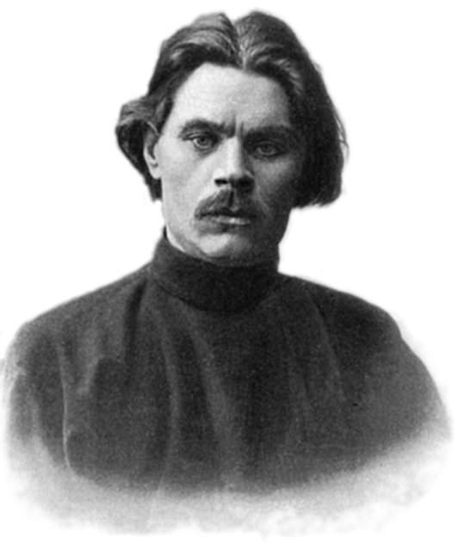
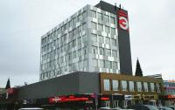
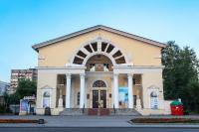
Улица М. Горького
Улица названа в честь прозаика, драматурга, публициста Максима Горького, настоящее имя - Пешков Алексей Максимович.
Образовалась в конце XIX века и некоторое время являлась западной границей города и носила название - улица Загородная. В начале XX века была переименована в улицу Милютинскую - в честь знаменитого череповецкого городского головы И. А. Милютина. Милютинская в 1919 г. была переименована в улицу Деревенской бедноты, а в 1936 г. - в улицу Максима Горького.
Она берет свое начало от реки Шексны, где раньше находилось село Никольское (Никольская слобода) и упирается в железнодорожный и автовокзалы. На ней находятся корпуса Череповецкого государственного университета, Дом музыки и кино "Комсомолец« восьмиэтажное здание "Этажи", множество торговых центров, городские рынки . К улице Максима Горького примыкают парк Ленинского комсомола и городской парк культуры и отдыха.

Slide 17
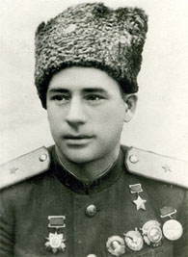
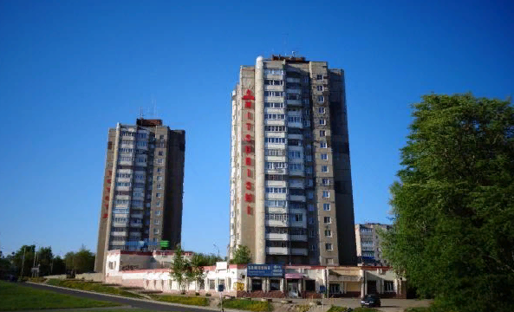
Улица Данилова
Улица названа в честь Героя Советского Союза, генерал-майора, летчика Степана Павловича Данилова, уроженца деревни Коротово Череповецкого района. Летчики под командованием С.П.Данилова обороняли Ленинград, громили врага под Сталинградом, Новороссийском, в Берлине. Лично сам Степан Павлович участвовал в 23 боях и сбил три вражеских самолета. В апреле 1944 года награжден орденом Кутузова II степени.Отважный летчик и крупный военачальник погиб под Ригой 25 мая 1945 года при исполнении служебных обязанностей.
В мае 1975 г. исполком областного Совета депутатов трудящихся принял решение: переименовать Заводскую улицу, проходившую мимо завода «Красная Звезда», где и работал Степан Павлович, в улицу Данилова.

Slide 18
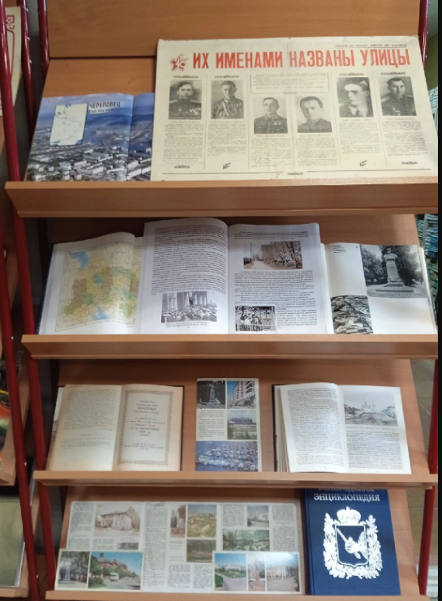
Книги, представленные на выставке, находятся в фонде библиотеки

